Slide 1
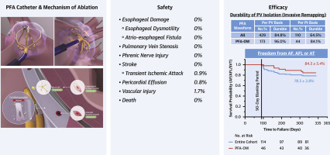
La bibliographie de la Heart Team, par Etienne Jacquemart
Pulsed Field Ablation (PFA) of Paroxysmal Atrial Fibrillation: 1-Year Outcomes of IMPULSE, PEFCAT, and PEFCAT II. VIvek, et al. JACCepi Ap 2021
www.action-coeur.org
@ActionCoeur
Objective: To determine efficacity and safety of PFA in paroxysmal AF
Study population: Parox AF without significant cardiopathy
Methods: 3 centers, 121 patients, all patients with PFA ablation, no control group, remapping at M3
Primary endpoint: percentage of acute PVI
Results: acute PVI achieved in 100% of PVs with PFA
Secondary endpoints:
- durable PVI in 84.8% (64% patients)
- 1 year KM free from atrial arrythmias =78.5+/-3.8%
- 2.5% adverse events (2 tamponade, 1 vascular hematoma)
Central Illustration
PVI with a “single-shot” PFA catheter results in excellent PVI durability and acceptable safety with a low 1-year rate of atrial arrhythmia recurrence

Slide 2
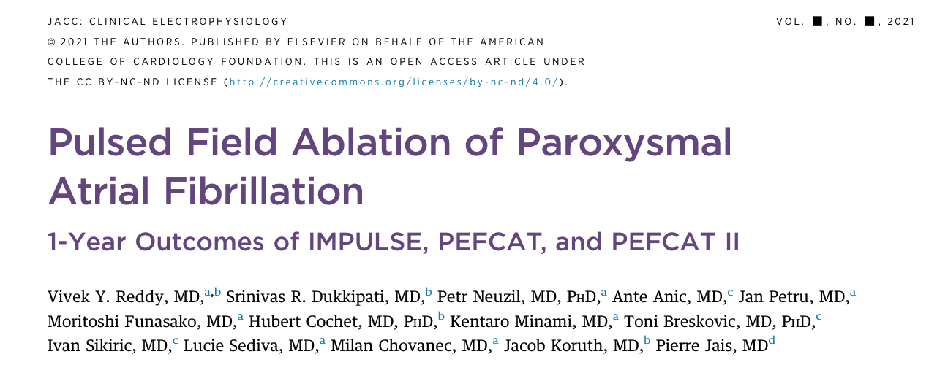
Etienne JACQUEMART
Heart Team 05/05/2021
Institut de Cardiologie

Slide 3
RATIONNEL

Slide 4
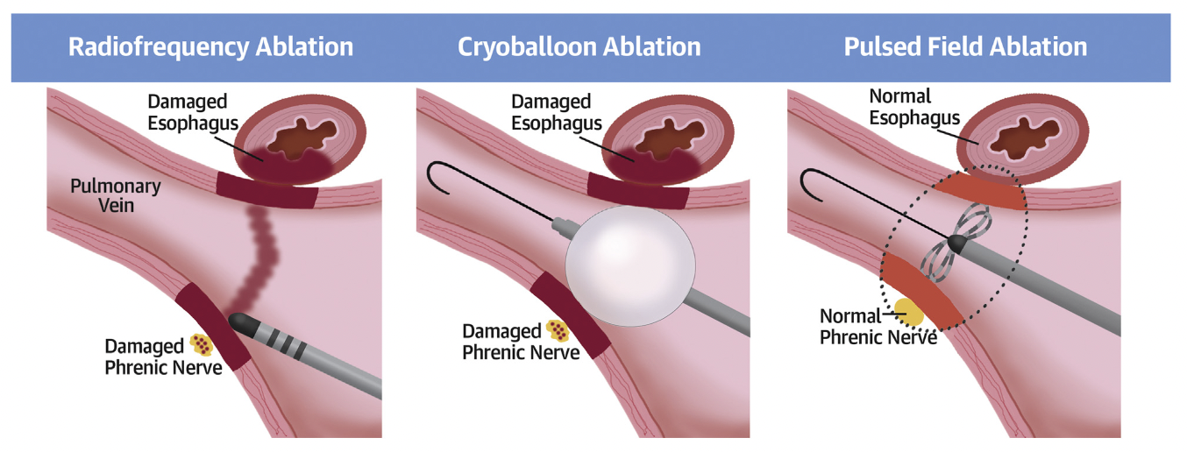
Plusieurs méthodes d’ablation
Effet lésionnel vs dommage collatéraux des énergies thermiques

Slide 5
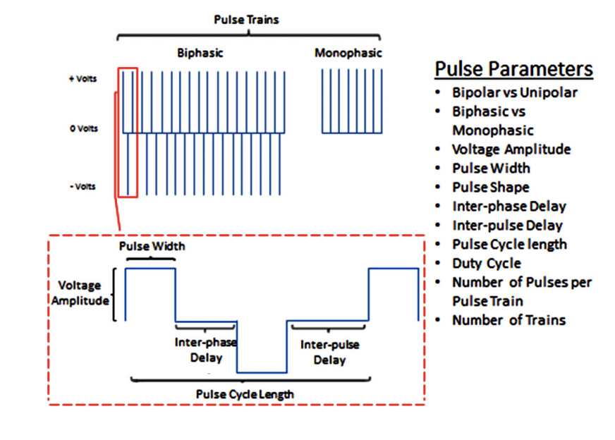
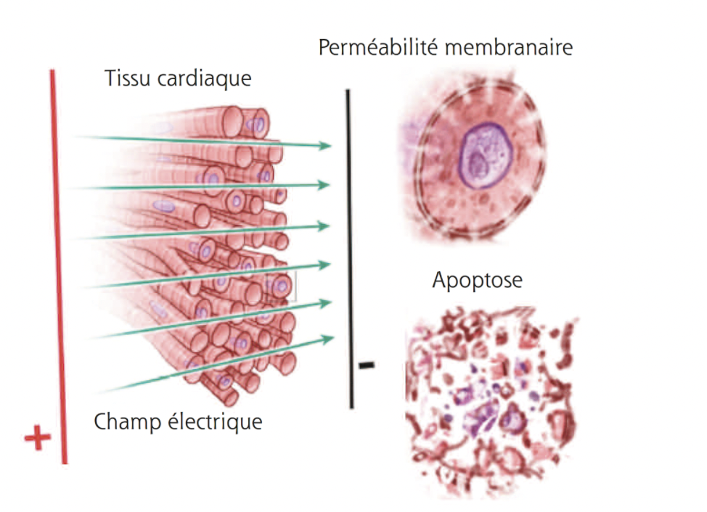
Ablation par méthode non thermique
Champ électrique pulsé de haute amplitude et durée courte
Effet lésionnel : création micropores => apoptose
Sugrue A et al. JICE 2019
Bradley C et al. JCVE 2020

Slide 6
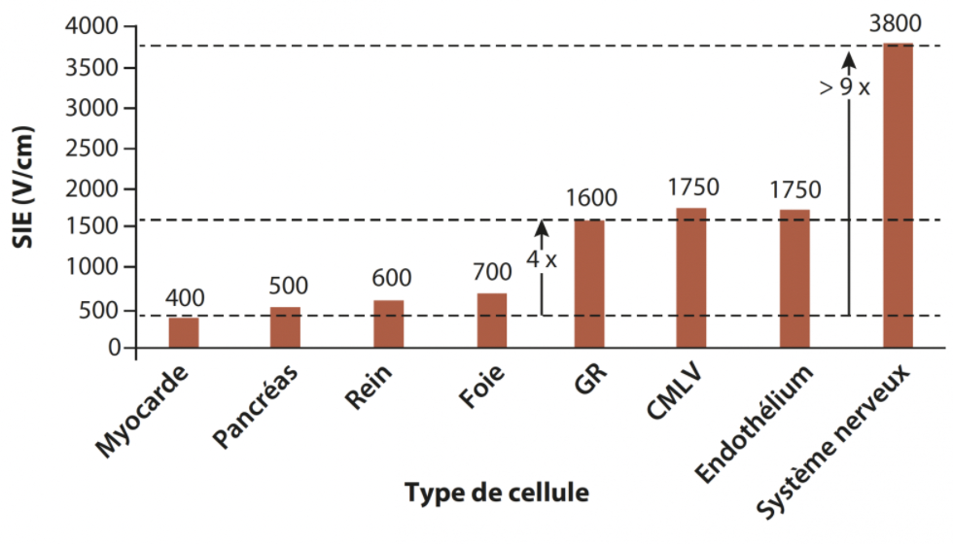
Faible seuil sensibilité cardiomyocytes
Effet lésionnel spécifique / pas d’échauffement
Witt CM et al. JAHA 2018

Slide 7
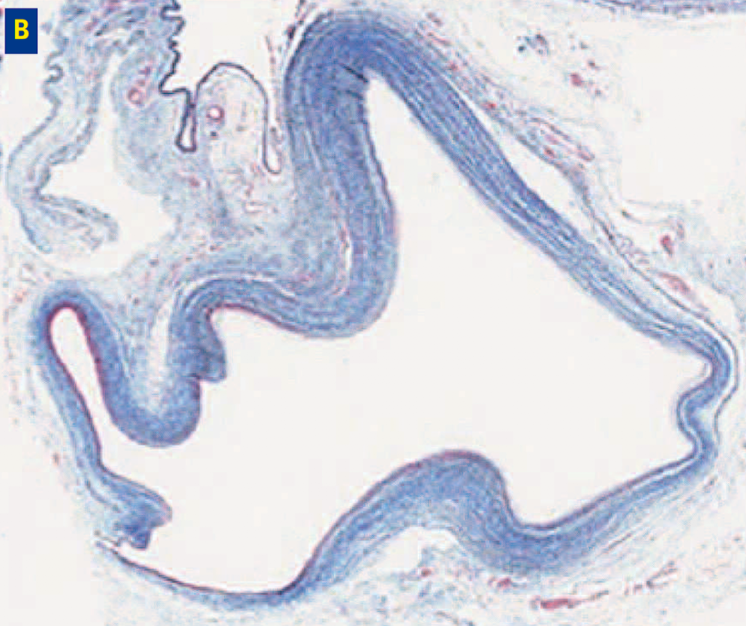
Ramirez D et al. Circ RES 2020

Slide 9
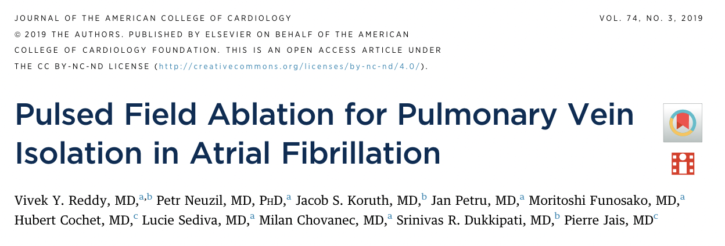
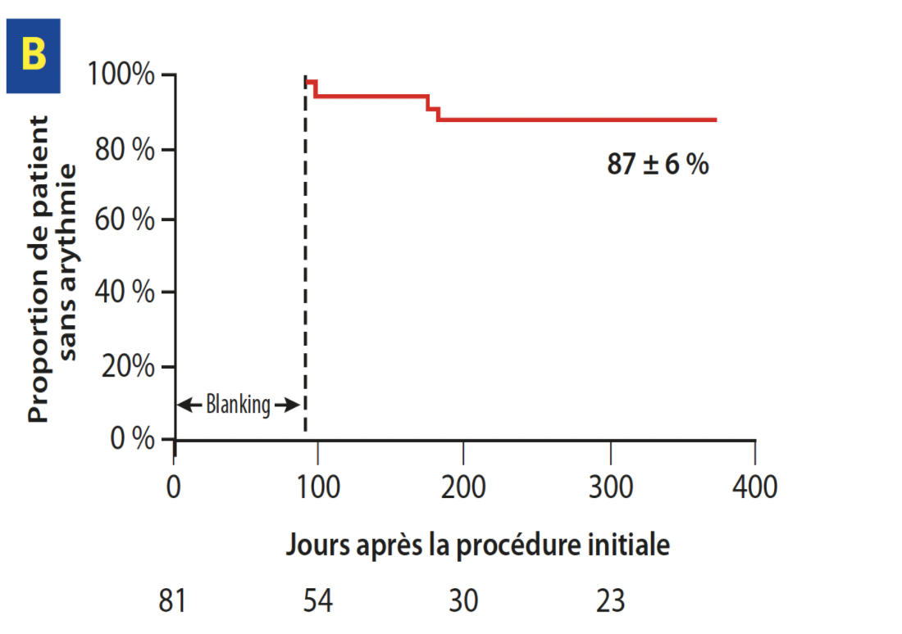
IMPULSE & PEFCAT
81 patients / FA paroxystique (FEVG > 40%, OG < 50mm)
100% PVs isolated / temps d’ablation moyen ≤3min
Mapping M3 : 18% => 100% selon type d’application
1 adverse effect (1 tamponnade)
Vivek Y et al. JACC 2019

Slide 10
METHODE

Slide 11
Objectif: déterminer efficacité et sécurité de l’ablation par électroporation sans récidive de FA
Design: regroupement data de 3 études multicentriques (IMPULSE, PEFCAT, PEFCAT II)
Critères
inclusions : FA paroxystique documentée < 7j, échec ≥ 1 AA classe I-IV
exclusion : <18ans, >70 ans, FE < 40%, OG>50mm

Slide 12
Protocole
Ablation par PFA pour tous => pas de groupe contrôle
4 types de vagues (uni/biph, nbr d’application par veine, rotation du cathéter)
Sédation vigile, pas de curares (sauf 15 premiers patients IMPULSE)
Pas de monitoring oesophagien per procedure
Follow up : 30J, M3, M6, M12
Arrêt des anti-arythmiques après blanking 3 mois
Remapping M3 pour contrôler perméabilité VP (discrétion des investigateurs)
Remapping +/- ablation autorisée dans le blanking (PFA ou RF)
Récidives dépistées par : montre connectées, Holter (M6, M12)
TDM /IRM M3

Slide 13
Critère de jugement principal
CJP efficacité = pourcentage de sujets avec isolation aigue VPs
CJ sureté : incidence effets secondaires graves précoces et tardifs
décès, SCA, paralysie diaphragmatique, AIT/AVC, péricardite, tamponnade, complication vasculaires, sténose VP > 70%, BAV, fistules AO

Slide 14
Critères secondaires
1. proportion persistance imperméabilité VP au remapping
2. pourcentage succès thérapeutique = free from AF, AFL/AT après blanking
(Échec si ablation après blanking)

Slide 15
Analyse statistique
Analyses per protocole
Pas de calcul NSN car études de faisabilité
Analyses de survie classiques (KM)
Analyses de variance pour comparer les techniques de PFA (unipolaire, bipolaire, bipolaire optimisé)
P≤0.05 = significatif
SAS

Slide 16
RESULTATS

Slide 17
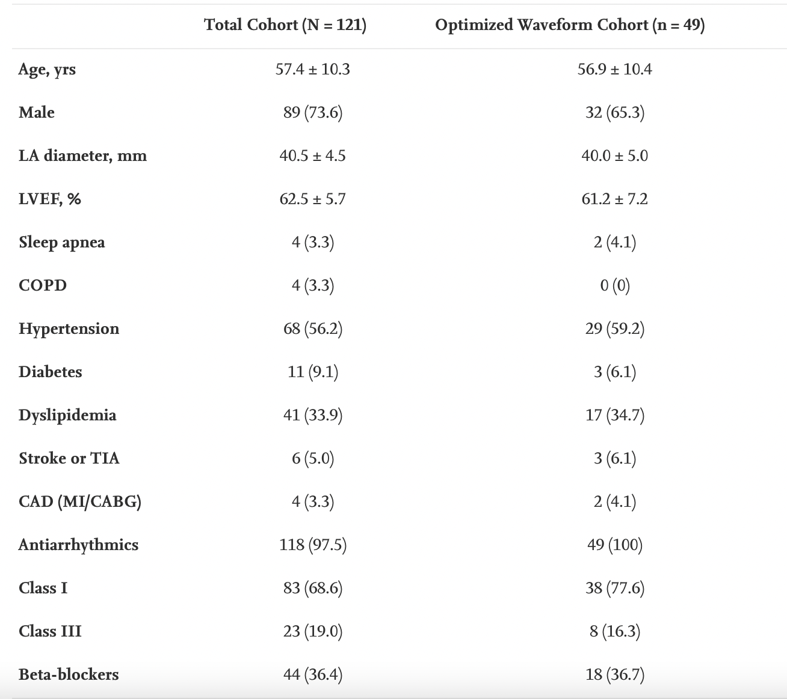
3 centres (France, Rep T, Croatie)
5 opérateurs
121 patients
Median follow up = 360 days (IQR 352-365)
Median duration AF : 13,8 month (IQR 8-46)
AOD 66% / AVK 31% / Aspirine 4%

Slide 18
Procédure :
Monophasique 15 patients (AG)
Biphasique 106 patients (1 AG) dont 49 avec courant biP optimisé
Durée moyenne procédure 96min
Durée lésions < 3 min / patient
13.7 +/- 7.8 min scopie
Sous groupes selon type d’application :
- Nombre d’applications significativement différent (12.5 ± 1.1 pour monophasic waveform, 26.9 ± 6.5 pour early biphasic, and 34.3 ± 3.5 biP opt)
Pas de différence entre durée procédure / fluoro / temps ablation)

Slide 19
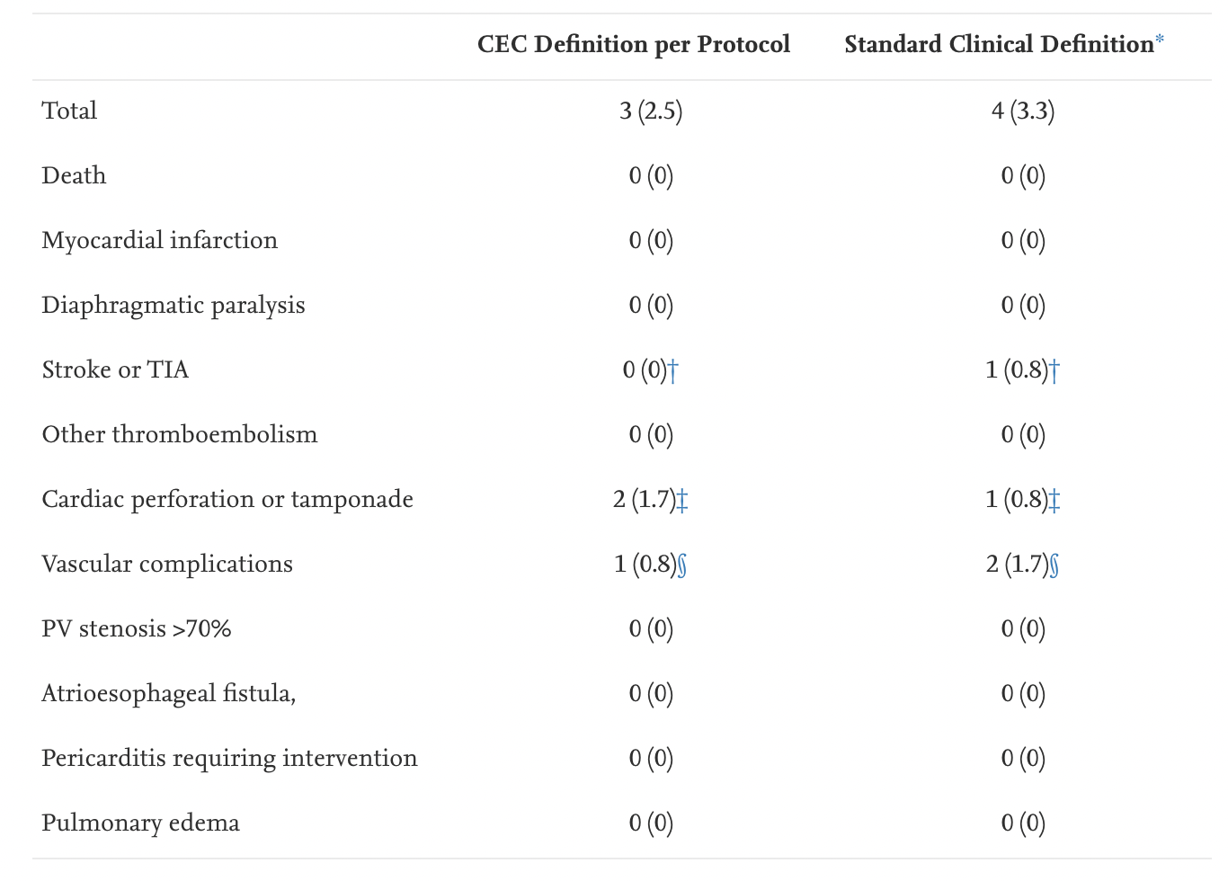
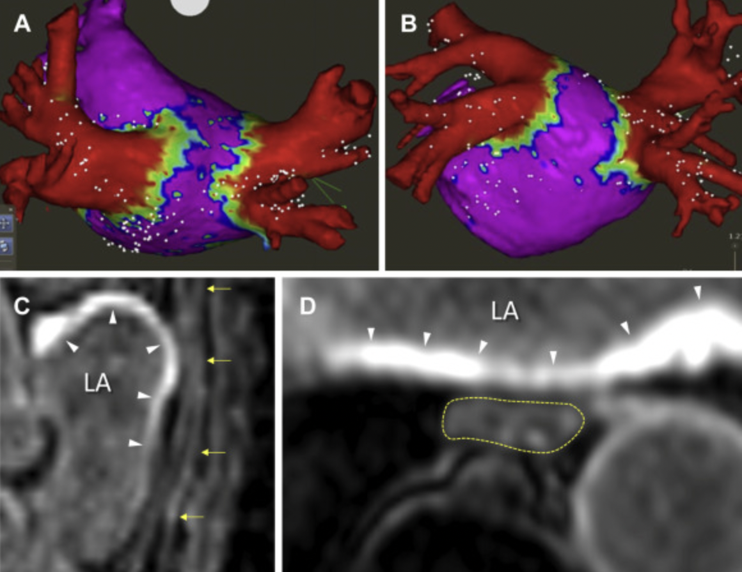
CJP = 100% VP isolées
CJ sécurité = 2.5% patients (2 épanchements péricardiques dont une tamponnade per op, 1 FAV)

Slide 21
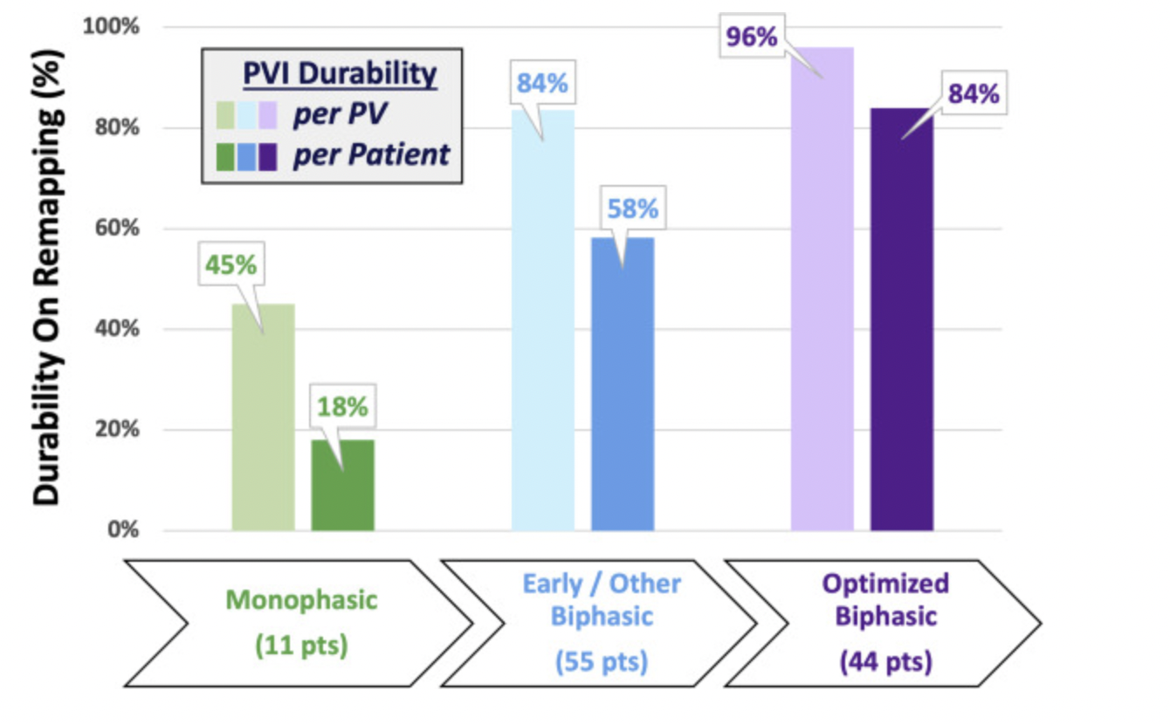
91% (110/124) remapping M3
VP déco 84.8% (64.5% patients)

Slide 22
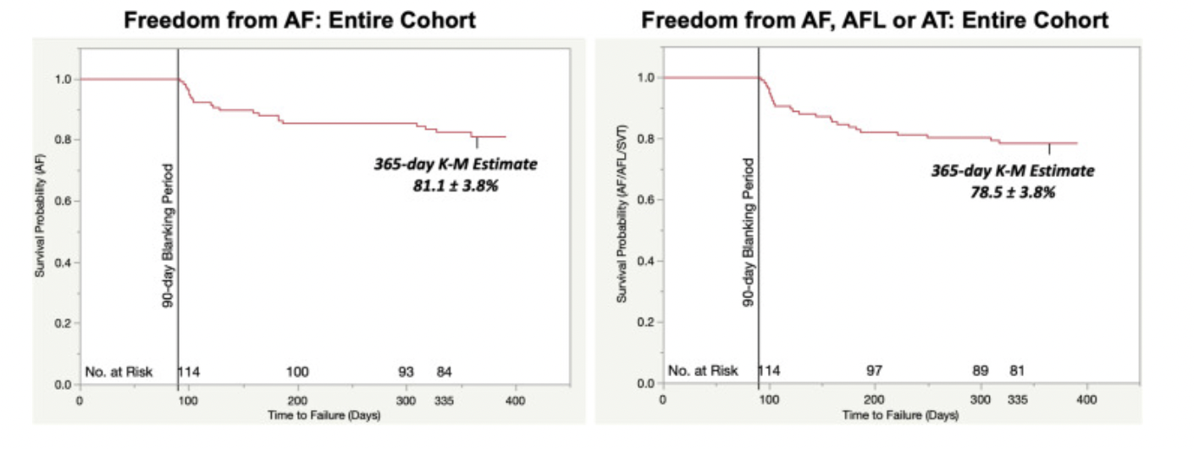
Pas de récidive de FA/TA/FLA chez 78.5% des patients à 1 an

Slide 23
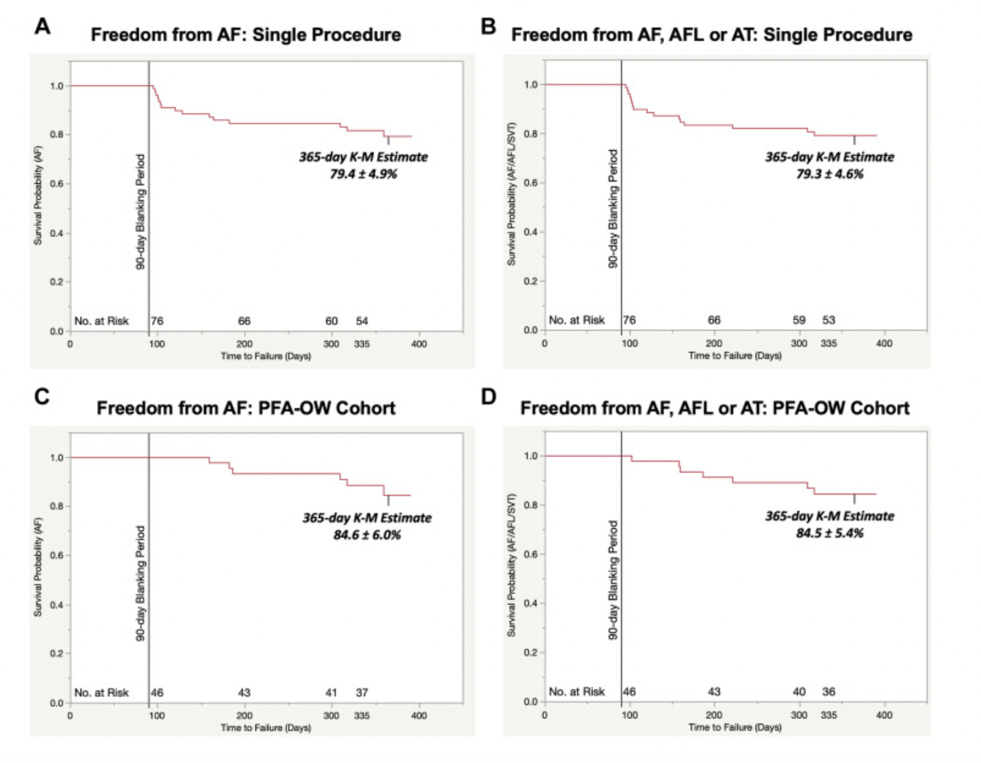

Slide 24
DISCUSSION ET LIMITES

Slide 25
Discussion
Efficacité et sureté électroporation pour PEC FA paroxystique
Taux élevé d’absence de récidive d’arythmie atriale malgré durées procédures courtes
64% lésions durables / comparables aux ablations thermiques
Meilleurs chiffres avec protocole optimal
Peu de complications

Slide 26
Limites
CJP non clinique
Analyses per protocole
Absence de groupe contrôle, ouvert
Pas de monitoring par Reveal

Slide 27
Conclusion
Efficacité et sûreté de l’électroporation pour méthode d’ablation des FA paroxystique avec durabilité des lésions et traduction clinique
Nécessité d’une confirmation par étude contrôlée randomisée multicentrique

